Slide 1
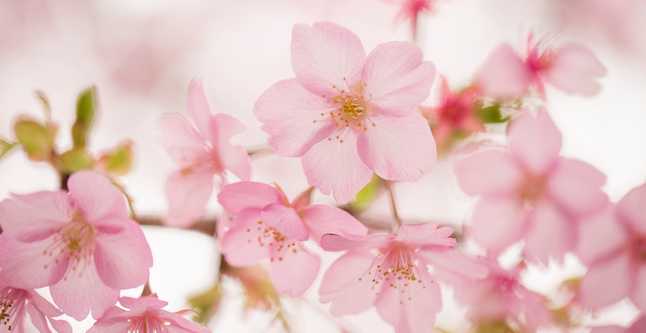
标准日本语 1~11课复习

Slide 2
Ⅰ 単語編 （１．１ 分類）
、名詞
、形容詞 広い 白い 高い おいしい 楽しい 優しい
、形容動詞 静か にぎやか 好き 嫌い 有名 安心 きれい
ハンサム クール
が自動詞 を他動詞
四、動詞：
五段動詞、イ段動詞、サ変動詞とカ変動詞
五、助詞 は が か の に へ を から まで と で も よ ね

Slide 3
Ⅰ 単語編（分類）
六、数量詞 階 台 冊 本 頭 匹 時 週
七、疑問詞 何（なん、なに） いつ どこ 誰 いくら いくつ
どれ どちら どの どんな どう どうして どうやって
八、副詞 いつも よく ときどき たまに あまり ぜんぜん
とても ずいぶん 少し ちょっと ちょうど まだ もう
九、接続詞 そして それから だから でも ところで

Slide 4
Ⅰ 単語編
１.２ 形容詞
よい／悪い 新しい／古い 楽しい／苦しい 広い／狭い
易しい／難しい 熱い／冷たい 暑い／寒い おいしい／まずい
高い／安い 高い／低い おもしろい／つまらない
早い／遅い 速い／遅い 広い／狭い 暖かい／涼しい
優しい／厳しい 白い／黒い 近い／遠い 赤い 青い
すばらしい 若い（わかい） 辛い 甘い

Slide 5
Ⅰ 単語編
１．３ 形容動詞
好き／嫌い 上手／下手 便利／不便 静か／にぎやか
安心／不安 おしゃれ／ダサい きれい／汚い（きたない）
得意（とくい）／苦手（にがて） 親切／不親切
簡単 有名 暇 元気 大切 ハンサム

Slide 6
単語編
１．４ 動詞 自動詞と他動詞
自動詞 他動詞 自動詞 他動詞
開く 開ける 閉まる 閉める
壊れる 壊す 止まる 止める
消える 消す 決まる 決める
変わる 変える 始まる 始める

Slide 7
単語編
１．５ 動詞 五段動詞 イ段動詞 サ変動詞 カ変動詞
1、五段動詞
ある 乗る 触る 買う 習う 待つ 持つ 立つ
書く 歩く 泳ぐ
読む 飲む 呼ぶ 学ぶ 死ぬ
話す 貸す 帰る 入る 行く 切る 滑る 走る

Slide 8
単語編
2、イ段動詞
いる 起きる 寝る 食べる 忘れる 捨てる
3、サ変動詞
する 掃除する 散歩する 勉強する 結婚する
4、カ変動詞
来る（くる）

Slide 9
Ⅱ 文法
２．１ 形容詞の活用
 |  | 常体 | 敬体
現在形 | 肯定 | 忙しい | 忙しいです
 | 否定 | 忙しくない | 忙しくないです 忙しくありません
過去形 | 肯定 | 忙しかった | 忙しかったです
 | 否定 | 忙しくなかった | 忙しくなかったです 忙しくありませんでした

Slide 10
２．２ 形容詞定语
現在形 | 肯定 | 楽しい一日 おいしい料理 優しい人 高いビル
 | 否定 | 楽しくない一日 おいしくない料理 高くないビル
過去形 | 肯定 | 楽しかった一日 おいしかった料理 白かったビル
 | 否定 | 楽しくなかった一日 おいしくなかった料理

Slide 11
Ⅱ 文法
２．３ 形容詞動詞の活用
 |  | 常体 | 敬体
現在形 | 肯定 | 便利だ | 便利です
 | 否定 | 便利じゃない | 便利じゃないです 便利ではありません
過去形 | 肯定 | 便利だった | 便利だったです 便利でした
 | 否定 | 便利じゃなかった | 便利ではなかったです 便利ではありませんでした

Slide 12
２．４ 形容動詞定语
現在形 | 肯定 | 静かな町 簡単な操作 ユーモアな人
 | 否定 | 静かじゃない町 簡単じゃない操作 ユーモアじゃない人
過去形 | 肯定 | 静かだった町 簡単だった操作 ユーモアだった人
 | 否定 | 静かじゃなかった町 ユーモアじゃなかった人

Slide 13
２．５ 動詞活用・～ます形
五段動詞：
ある：あります 撮る：撮ります 乗る：乗ります
買う：買います 歌う：歌います 習う：
待つ：待ちます 持つ：持ちます 立つ：立ちます
書く：書きます 歩く：歩きます 働く：働きます
泳ぐ：泳ぎます 急ぐ：急ぎます
飲む：飲みます 読む：読みます 休む：休みます

Slide 14
遊ぶ：遊びます 呼ぶ：呼びます
死ぬ：死にます
話す：話します 貸す：貸します
特殊五段動詞
行く（いく）：行きます 入る（はいる）：入ります
切る（きる）：切ります 走る（はしる）：走ります
滑る（すべる）：滑ります 帰る（かえる）：帰ります

Slide 15
２．５ 動詞活用・～ます形
イ段：いる：います 見る：見ます 食べる：食べます
サ変：する：します 旅行する：旅行します
運転する：運転します 出張する：出張します
ジョギングする：ジョギングします
カ変：来る（くる）：来ます（きます）

Slide 16
２．６ 動詞活用・ ～て形 ～た形 （現在進行形と過去形）
１、五段動詞
触る（さわる） 触って 触った 送る（おくる） 送って 送った
待つ（まつ） 待って 待った 立つ（たつ） 立って 立った
買う（かう） 買って 買った 習う（ならう） 習って 習った
書く（かく） 書いて 書いた
急ぐ（いそぐ） 急いで 急いだ 泳ぐ（およぐ） 泳いで 泳いだ
貸す（かす） 貸して 貸した 話す（はなす） 話して 話した

Slide 17
２．６ 動詞活用・ ～て形 ～た形 （現在進行形と過去形）
１、五段動詞
読む（よむ） 読んで 読んだ 飲む（のむ） 飲んで 飲んだ
呼ぶ（よぶ） 呼んで 呼んだ 転ぶ（ころぶ） 転んで 転んだ
死ぬ（しぬ） 死んで 死んだ

Slide 18
２．６ 動詞活用・ ～て形 ～た形 （現在進行形と過去形）
特殊五段動詞
行く（いく）：行って 行った
切る（きる）：切って 切った
滑る（すべる）：滑って 滑った
帰る（かえる）：帰って 帰った
入る（はいる）：入って 入った
走る（はしる）：走って 走った

Slide 19
２．６ 動詞活用・ ～て形 ～た形 （現在進行形と過去形）
２、イ段動詞
忘れる（わすれる） 忘れて 忘れた 捨てる（すてる） 捨てて 捨てた
見る（みる） 見て 見た いる いて いた
３、サ変動詞
残業する 残業して 残業した 安心する 安心して 安心した
無理する 無理して 無理した
４、カ変動詞
来る（くる） 来て（きて） 来た（きた）

Slide 20
２．７ 動詞活用 否定形
１、五段動詞
触る（さわる） 触らない 送る（おくる） 送らない
買う（かう） 買わない 習う（ならう） 習わない
書く（かく） 書かない 急ぐ（いそぐ） 急がない
持つ（もつ） 持たない 待つ（まつ） 待たない
転ぶ（ころぶ） 転ばない 呼ぶ（よぶ） 呼ばない
読む（よむ） 読まない 死ぬ（しぬ） 死なない
貸す（かす） 貸さない 話す（はなす） 話さない

Slide 21
２．７ 動詞活用 否定形
特殊五段動詞
行く（いく） 行かない 入る（はいる） 入らない
切る（きる） 切らない 走る（はしる） 走らない
滑る（すべる） 滑らない 帰る（かえる） 帰らない

Slide 22
２．７ 動詞活用 否定形
２、イ段動詞
忘れる（わすれる） 忘れない 捨てる（すてる） 捨てない
見る（みる） 見ない いる いない
慌てる（あわてる） 慌てない 食べる 食べない
起きる 起きない

Slide 23
２．７ 動詞活用 否定形
３、サ変動詞
残業する（ざんぎょうする） 残業しない
心配する（しんぱいする） 心配しない
安心する（あんしんする） 安心しない
無理する（むりする） 無理しない
４、カ変動詞
来る（くる） 来ない（こない）

Slide 24
２．８ 助詞
は が に で を と や も から まで へ ね よ か な
２．７．1 は が
１、わたしは料理が上手です。
２、わたしは日本語ができます。（わかります）
３、バスは8時に来ます。
４、バスが来ました。

Slide 25
５、季節の中でいつがいちばん好きですか。
６、誰が会議室にいますか。
７、A：すみません、吉田さんがいますか。
B：はい、わたしが吉田です。
８、天気がいいですね。
９、庭に花があります。

Slide 26
２．８．２ 助詞 に
１、李さんは今教室にいます。
２、デパートにたくさんの人がいます。
３、喫茶店で友達に会います。
４、家に帰ります。
５、いつも7時に起きます。
６、王さんに電話します。
７、貴重なものですから、展示品に触らないでください。
8、母に誕生日のプレゼントを送ります。

Slide 27
9、課長にコンサートのチケットをもらいました。
10、記念写真を森さんにあげました。
11、ここは駅に近いです。

Slide 28
２．８．３ 助詞 で
１、公園で歌を歌います
２、車で会社へ行きます
３、新聞紙で紙飛行機を作ります
４、航空便でプレゼントを送ります
５、日本の季節の中で、どの季節がいちばん好きですか
６、一年で7月がいちばん暑いです
７、美術館で来月写真展があります。

Slide 29
２．８．4 助詞 も
１、これはワインです。あれもワインです。
２、わたしも行きます
３、どこへも行きません
４、どれも好きです
５、何回も注意したが、やはり同じ間違いを起こした。

Slide 30
２．８．５ 副詞
いつも よく ときどき たまに あまり ぜんぜん
とても(とっても） 大変 なかなか だいぶ ずっと 少し
ちょっと
ちょうど たしか まっすぐ やっぱり(やはり）
もう ゆっくり もちろん

Slide 31
２．８．5 副詞
１、昼ご飯はいつも何を食べますか。
2、森さんはよく映画を見ますか。――いいえ、ときどき見ます。
3、わたしはあまりお肉が好きじゃありません。
4、この浴衣がちょうどいいです。
5、体がだいぶよくなりました。
6、なかなかすばらしい眺めですね。

Slide 32
２．８．5 副詞
７、ますっぐ家へ帰ります
８、やっぱりマイホームのほうがいいです
９、今日はちょっと暑いですね。
10、朝ごはんを食べましたか。－－もう食べました
11、たしか11時ごろです
12、ゆっくり歩いてください。
13、中国は日本よりずっと広いです。

Slide 33
２．８．６ 疑問詞
何（なん/なに） いつ どこ（どちら） 誰（どなた）
どれ（どちら） どの
いくら おいくつ
どんな どうして どうやって どう

Slide 34
Ⅲ 文型
～は～です 判断句
これは本です。 （名詞）
四川料理は辛いです。（形容詞）
京都の紅葉は有名です。（形容動詞）

Slide 35
Ⅲ 文型
２ ～は～では（じゃ）ありません
これは本棚ではありません。 （名詞）
上海料理は辛くありません。（形容詞）
この歌は有名では（じゃ）ありません。（形容動詞）

Slide 36
３、～は～が～
わたしは漫画が好きです
わたしは日本語ができます／わかります／上手です
わたしは猫が怖いです

Slide 37
４、～に～があります/います （存在）
庭に鳥がいます。
庭に花があります。
５、～は～にあります/います （存在）
鍵は箱にあります
犬は机の下にいます。

Slide 38
６、～から～まで （時間、場所）
９時から１８時まで働きます。
深センから広州まで、車で行きます。

Slide 39
５、～より～
６、～より～のほうが～
７、～は～ほど～ありません

